Slide 1

解决方案设计

Slide 2
工程管理设计研究的三个步骤

Slide 3
解决方案设计
目标
目标
设计假设（理论基础与方法）
策略
具体举措
具体方案
实施方案
实践

Slide 4
一、目标设计：目标内涵
1、设计目标内涵
  目标是一种预期的状态。
  目标具有方向性和价值属性。
    薪酬制度设计的公平、效率、合法等目标为薪酬设计提供了基本的准则和实现的目标。
    对于招标制度的设计，是为了实现公平择优
  目标会转化成组织责任。具有可指导性，引导大家的努力方向。

Slide 5
一、目标设计：目标内涵
目标与问题的区别：
  如治疗中，代价最小、收益最大是医患双方共同追求的目标。
  如为解决两地交通流量的问题，可以通过架桥、新修路、拓宽老路等多种可能方案，不同方案的目标存在一定的差异性。
目标与需求的区别：
  如满足医院对床位扩张的需求而制定的目标中，一方面包括需求转化而来的范围和质量方面的要求，同时还包括为实现需求所付出的时间、费用方面的约束性目标。

Slide 6
一、目标设计：目标内涵
2、目标设计的要求：
体现上层系统的要求
    问题的症状作为目标的重要输入
    上层系统的要求和约束
理性、科学的价值导向要求
    主体差异性
    跨阶段性
    环境与可持续性要求
    处理不同目标之间的平衡
目标的充分论证
    经历修改、调整和优化的渐进过程
    充分融合不同参与主体的观点和诉求
    充分考虑实施的可行性

Slide 7
一、目标设计：目标设计的过程
1、分析上层组织的要求和分析边界条件
2、形成初步的目标指标
3、分析目标之间的联系
4、定义目标体系

Slide 8
二、设计假设
设计假设：已有理论基础与方法在新情境/问题下的猜想状态
解决方案：设计假设（理论基础与方法）在特定情境下的具体化表现
    AHP：
    PPP项目风险评价
    城市轨道交通项目风险评价

Slide 9
二、设计假设

Slide 10
二、设计假设：作用
提供一个设计方案搜索和生成的方向
连接目标和具体方案
提供一个理论改进的基准

Slide 11
二、设计假设：表现形式之一
理论基础与方法：最常见的形式
选择理论基础与方法的理由。理由可从实现目的角度进行阐述，或者与其他理论和方法进行对比以凸显其优势。
介绍理论与方法的关键概念。
介绍使用理论与方法的步骤。

Slide 12
二、设计假设：表现形式之二
CIMO框架(Denyer & Tranfield, 2008)：
情境 (Context)：
干预 (Intervention)：解决方案
机制 (Mechanisms)：设计假设，干预产生的作用形式，在什么背景下，这些机制才能发挥作用。
结果(Outcomes)
  JIT用于汽车组装线的库存成本的案例：
  采用JIT是干预机制（I）
  库存成本是结果（O）
  汽车组装线是背景（C）
  其中的机制（M）是JIT的组成，比如用看板引导物流

Slide 13
二、设计假设：表现形式之三
元设计与元需求：Walls et al. (1992)
基础理论
基础理论
元需求
元设计
设计方法
可验证的设计产品假设
可验证的设计过程假设

Slide 14
二、设计假设：表现形式之三
示例：搜索系统开发
Sturm & Sunyaev (2018)

Slide 15
三、设计假设与具体方案的关系
  解决方案
  预期目标
  设计假设/理论
设计假设是对路径和预期结果的抽象表达
设计方案是对设计假设的具体化
  设计假设与设计方案的一对一、一对多、多对多的关系
  设计假设的确定性与解决方案的多样性
    传递信息：狼烟、旗语、电报和微信等

Slide 16
三、设计假设与具体方案的关系
  拟设计的解决方案
  预期目标
  设计假设/理论（已知）
  连续安排附近的任务
  峰期仅安排紧迫性工作
  优化任务分配
  优化任务分配
  减少交通时间
  平衡工作量
对家庭护理提供者的任务分配进行优化(Ketokivi & Mantere, 2021)

Slide 17
设计假设与解决方案的关系
《基于贝叶斯风险网络的项目完工动态预测改进研究》
理论基础：贝叶斯风险网络
理论问题：项目完工动态预测

Slide 18
三、设计假设与具体方案的关系
  拟设计的解决方案
  预期目标
  设计假设/理论（未知）
组合和变异
 | 局部性 | 整体性 | 加强型
有调整 | 对局部内容进行修改 | 对整体中的某些内容进行修改 | 修改，并有增加
没有调整 | 直接使用局部 | 直接使用整体 | 保留整体，并做增加

Slide 19

示例：桥梁工程钢箱梁采购与制造
1
开展市场调查
大桥一 | 钢板供应商与钢箱梁制造商分开招标 钢板供应商与钢箱梁制造商均需与业主签订合同 | 甲供
大桥二 | 钢箱梁制造商负责直供材料的卸货和验收、其他材料的采购 不接受联合体投标，需找3家以内的防腐涂装单位作为其专业分包人 | 甲控
大桥三 | 用于永久工程的钢箱梁制造所用钢板及涂装材料由承包人与业主联合招标采购，其它材料由承包人自购
大桥四 | 用于钢箱梁制造的所有材料由承包人通过招标、并报业主批准后确定钢板生产企业和采购 钢板的招标文件作为钢箱梁制造投标文件的一部分，潜在的钢板厂家须在投标文件中列明
大桥五 | 钢箱梁制造由承包人自行采购、验收等，但需知会业主同意采购方案后 业主视情况参与承包人的采购招标，并确定钢板供应商 | 自购
大桥六 | 钢箱梁制造承包人负责各种材料和设备的采购、验收等 委托其它工厂的须报监理和业主批准
大桥七 | 钢箱梁(含检查车)制作材料(涂装材料除外)的采购、验收 不接受联合体投标
丙
甲
乙
甲
丙
乙
甲
乙
丙

Slide 20
示例：桥梁工程钢箱梁采购与制造
提出备选方案并分析风险
 | 备选方案 | 钢板采购 | 风险分析
 |  |  | 运输费用 | 管理界面 | 市场风险
一 | 先招钢箱梁制作厂家，后招钢板供应商 | 甲供 甲控 | 可明确钢板的运输费用。但会对远离钢箱梁制作厂家的供应商不利 | 业主直接面对钢箱梁制作厂家和钢板供应商，协调复杂 | 钢板价格的市场风险只能由钢板供应商一方承担
二 | 先招钢板供应商， 后招钢箱梁制作厂家 | 甲供 | 钢板供应商无法确定钢板的运输路线 | 制造单位主动参与材料管理的积极性较差，易浪费材料 | —
三 | 只招钢箱梁制作厂家，钢板由钢箱梁制作厂家自行采购 | 自购 | 运输费用含在自购费用中，由钢箱梁制作单位自行支付 | 钢箱梁的制作场地不在工程所在地，且原材料进货渠道较多，业主对钢板采购过程监控不易 | —
四 | 一次性招标，由钢箱梁制作厂家和钢板供应商联合投标 | 甲供 | 钢箱梁制作厂家自行联合钢板供应商，使其联合后的报价更具竞争力 | 减少中间管理协调环节。 可实现业主对两者的监控需求，并减少招标 | 由联合体双方共担市场价格风险和其它风险

Slide 21
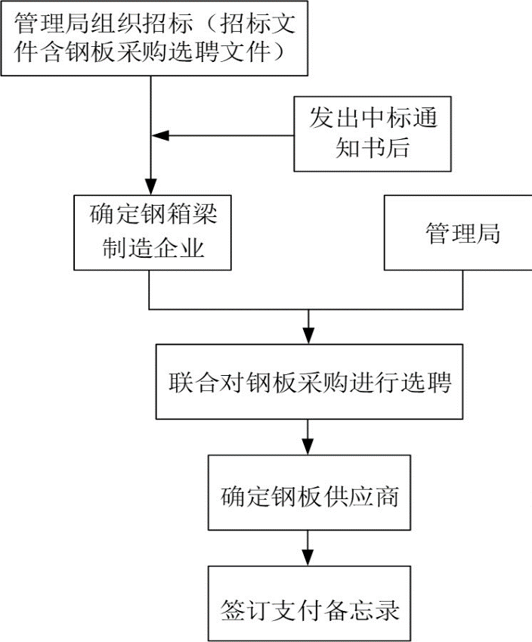
示例：桥梁工程钢箱梁采购与制造
提出：改进的甲控模式
业主
甲
承包
代为支付
发包
采购
制造企业
乙
钢板供应
商丙
供应

Slide 22
三、设计假设与解决方案的关系
  拟设计的解决方案
  预期目标
  设计假设/理论（未知）
类比
寻找相似性，将一个场景中的设计知识转移到另外一个场景，通过已知事物(或事例)与跟它有某些相同特点的事物(或事例)进行比较类推。
类比有类比描述和类比解释。
鲁班发明锯子由被齿状边缘的叶子割伤手指而引发类比，而叶子的形状是非常具象。

Slide 23
三、设计假设与具体方案的关系
类比
源域和目标域。源域与目标域的元素之间在属性、关系及系统三方面都存在某种对应关系，作为类比推理的基础。
相同特点或相似性是类比推理的出发点。
采用比较类推的方式进行推理。
扫地机器人在清扫过程中，滚刷易被毛发缠绕，可采用由理发器产品的“剪切"的方案，并根据理发器的错齿刀剪切原理设计适用于清除扫地机器人滚刷上缠绕毛发的剪切结构。
研究者选择枪械构造和外观特色作为直立吸尘器构造结构的类比对象，出于以下考虑：
①枪械作为灵感源与吸尘器领域相关度比较远，容易激发灵感，产生新颖的方案；②枪械造型具有特色，符合直立吸尘器外观酷炫的设计要求；
③枪械弹夹插拔的方式与直立吸尘器充电电池的插拔方式是类似的。
耿蕊.基于构造类比法的家电产品设计实践与探索——以吸尘器设计为例[J].装饰,2021(05):128-129.

Slide 24
解决方案设计写作的总体要求
要求 | 检查项
完整性 | 1）是否完成陈述了目标、设计假设、解决方案
设计目标 | 1）对设计目标设计的合理性说明； 2）目标设计过程的描述
设计假设 | 1）是否有理论基础； 2）对设计假设选择的合理性说明； 3）设计假设的获得过程的描述
解决方案 | 1）对具体方案设计体现设计设计假设程度的分析； 2）解决方案获得过程描述

